Slide 1
Численное интегрирование. Метод Монте-Карло
Работу выполнил: студ. груп. 2Г21
Боженко Н.П.

Slide 2
Определение
Методы Монте-Карло - численные методы, основанные на моделировании случайных величин и построении статистических оценок для искомых величин.

Slide 3
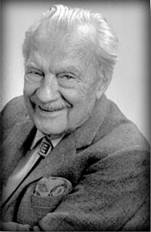
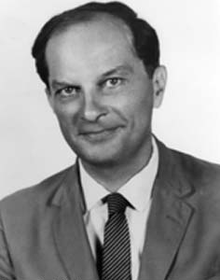
История
Идея была развита Станиславом Уламом в 1940-х годах.
Годом рождения метода Монте-Карло считается 1949 год, когда в свет выходит статья Метрополиса и Улама «Метод Монте-Карло».

Slide 4

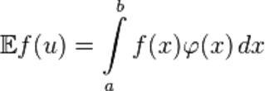
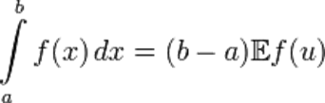
Обычный алгоритм интегрирования по Монте-Карло
Предположим, требуется вычислить определённый интеграл

Slide 5


Интегрирование
Затем вычисляем выборочное среднее:
В итоге получаем оценку интеграла:
Точность оценки зависит только от количества точек

Slide 6
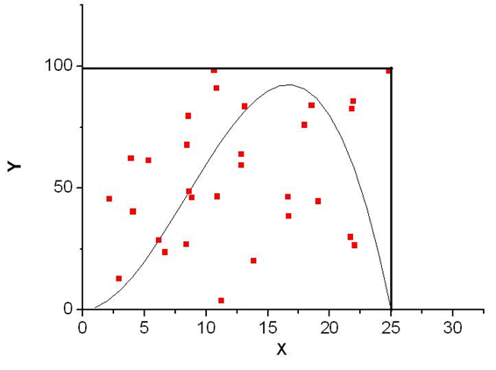

Геометрический алгоритм интегрирования по Монте-Карло

Slide 7
Спасибо за внимание!

